Slide 1
„Ne érj a piroshoz”
Legelső C# Projekt beszámoló

Slide 2
Miről van szó
Iskolai feladat
Visual Studio 2019 Community használása
C# Forms-os játék
Csak egérrel vezérelhető „ügyességi” játék

Slide 3
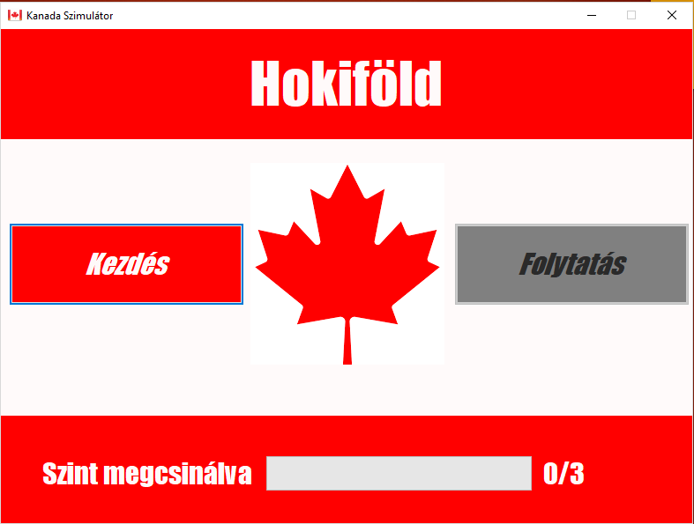
Kezdés
Cél: Feladat teljesítése
Feladat: Játék elkészítése
MJE:
Fő képernyő
Van vége (Nyerés-Vesztés)
A program főképernyője

Slide 4

Készítése: Főképernyő
Első Mérföldkő
Nagy része Label és Panel
2 gomb
1 Progress bar
Legkönnyebb része
Hokiföld
Kezdés
Folytatás
Szint megcsinálva
0/3

Slide 5
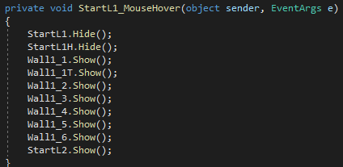
Készítése: Első szint
Főképernyőből készült
Valós Játékmenet elkészítése
Kódolása:
Probléma: Nem veszthető el
Megoldás: Pályák befejezése
Ne érj a vöröshöz

Slide 6
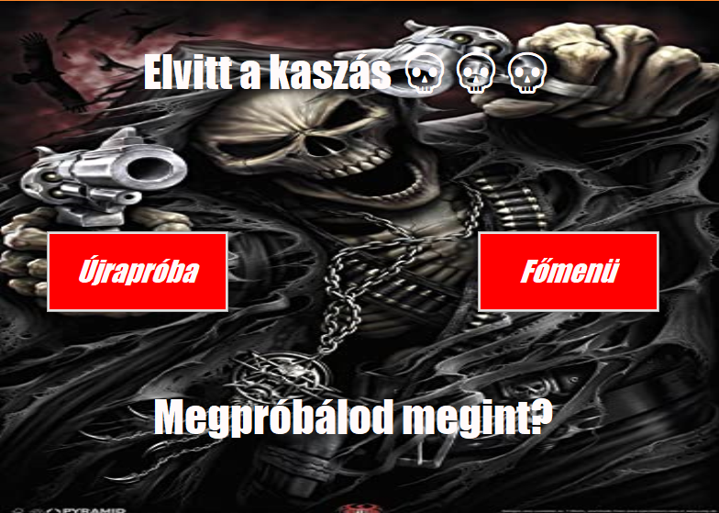
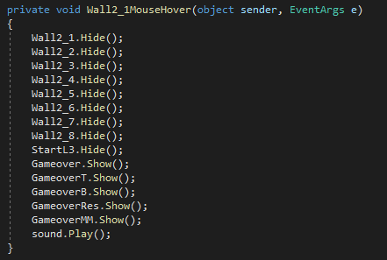
Készítése: Játék vége
A fal érintésekor indul el
Vesztéskor elindít egy hangot
Újra próbálható az elvesztett szinttől

Slide 7
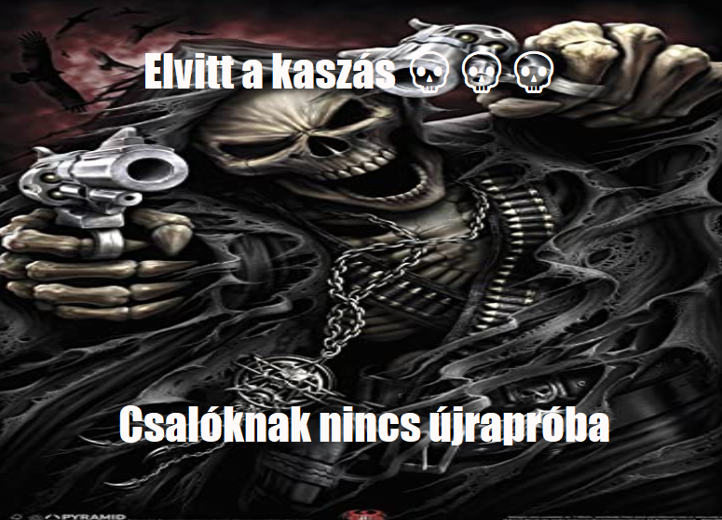
Készítése: Változók
Haladás
Csalás-ellenes rendszer
Játékos hány szintet vitt ki
Miért:
Főmenü Alsó panel
„Folytatás gomb”
Szintenként újraindul
„Láthatatlan Panelek” irányítják
Cél elérésekor ellenőriz

Slide 8
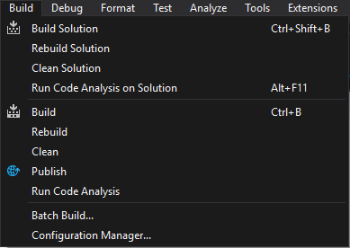
Legnagyobb gond
„Kép incidens”
Egész projekt Korruptálódott
Megoldás: Újra buildelés

Slide 9

A jövő
Lehetőségek
Köszönöm a figyelmet
Téma reform
Hangeffektek / Zene
Játék mechanika
Hosszabb játékmenet
Újrajátszhatóság

Slide 10
Források
https://purepng.com/photo/29240/gestures-thumbs-up

